Slide 1
Назвіть транспорт, зображений на малюнку, визначте звук, з якого починається його назва.

Slide 2
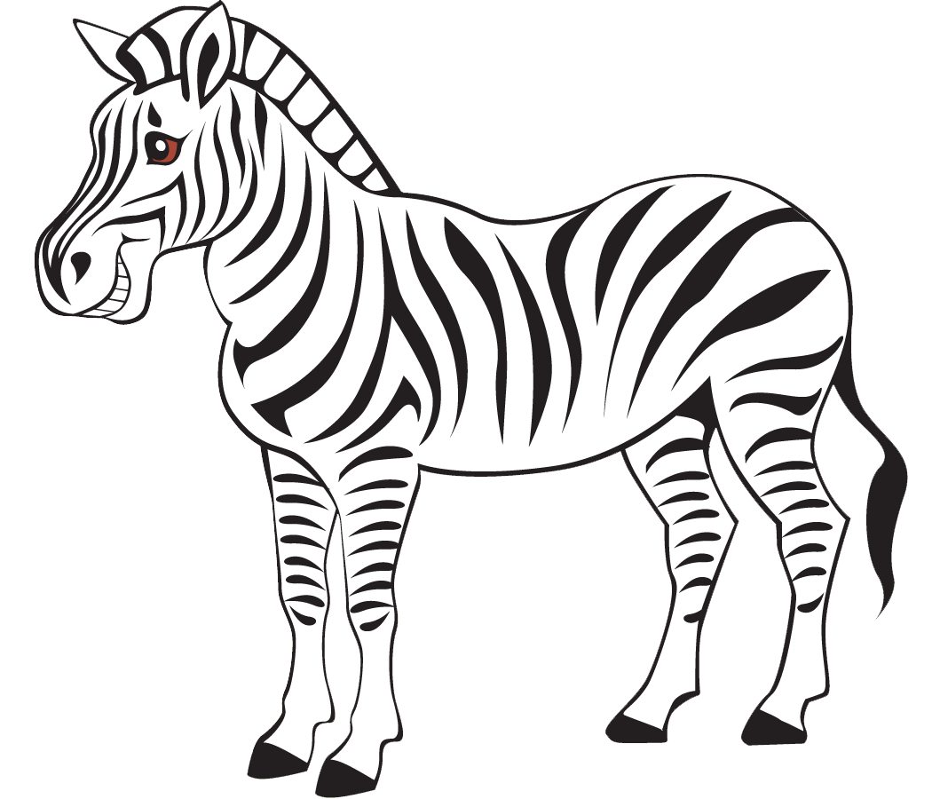
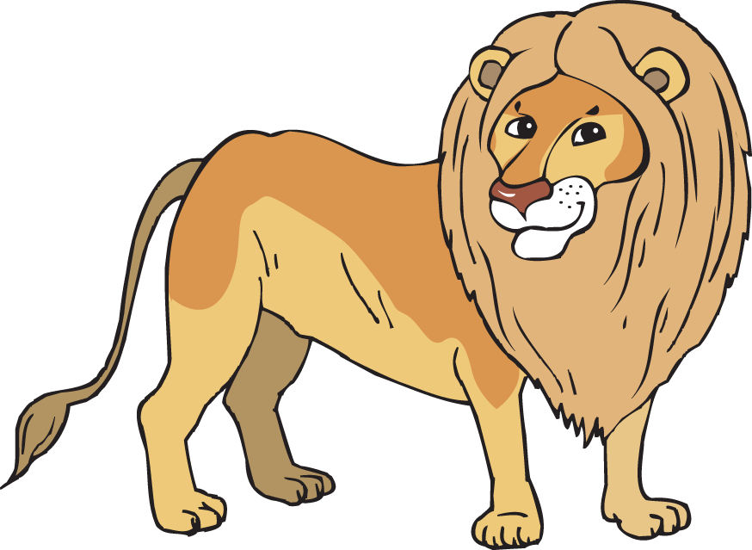
Вимовте протяжно слова – назви тварин.
Який голосний звук однаковий у цих словах?

Slide 3
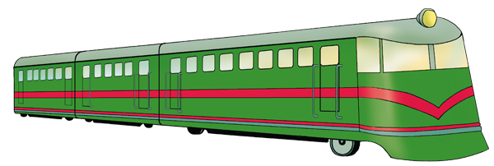
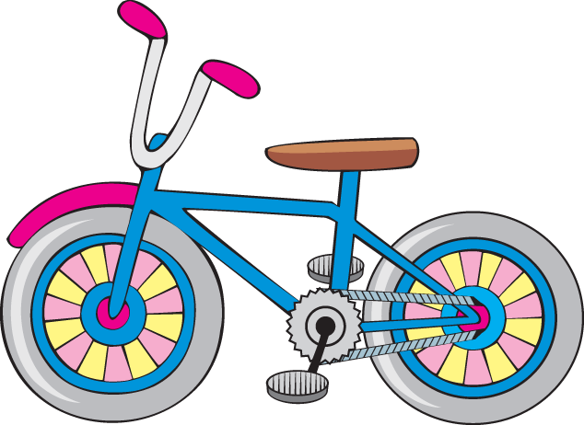
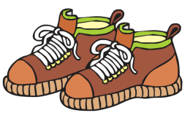
Визначте місце звука [е] в словах-назвах предметів (на початку, в середині, наприкінці).

Slide 4
Е е
Здивувалася дитина:
Від стовпця аж три жердини.
Здогадалася: «Еге!»
Це, напевно, буква Е.
Розгляньте букву Е. На що вона схожа?

Slide 5
Викладіть букву Е з паличок. Покажіть руками.

Slide 6
А-А-А — котика нема.
Е-Е-Е — де наш котик, де?
У-У-У — мишку з’їв малу.
І-І-І — він спить на печі.
И-И-И — має гарні сни.
О-О-О — не будіть його.
І-І-І — тихо, мишки, всі!
Прочитайте виділені букви.

